Slide 1
МБДОУ города Иркутска детский сад № 147
фотоотчёт
по развитию художественно-творческих способностей детей в изобразительной деятельности
Воспитатели Антонова Д.М.,
Агеенко О.И.

Slide 2
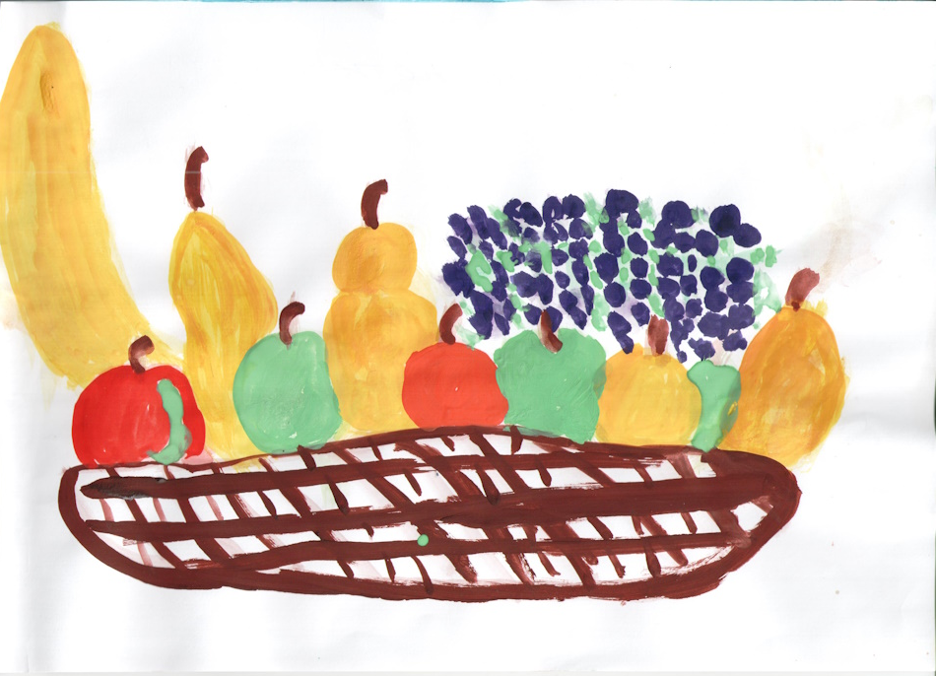
Осенний натюрморт

Slide 3
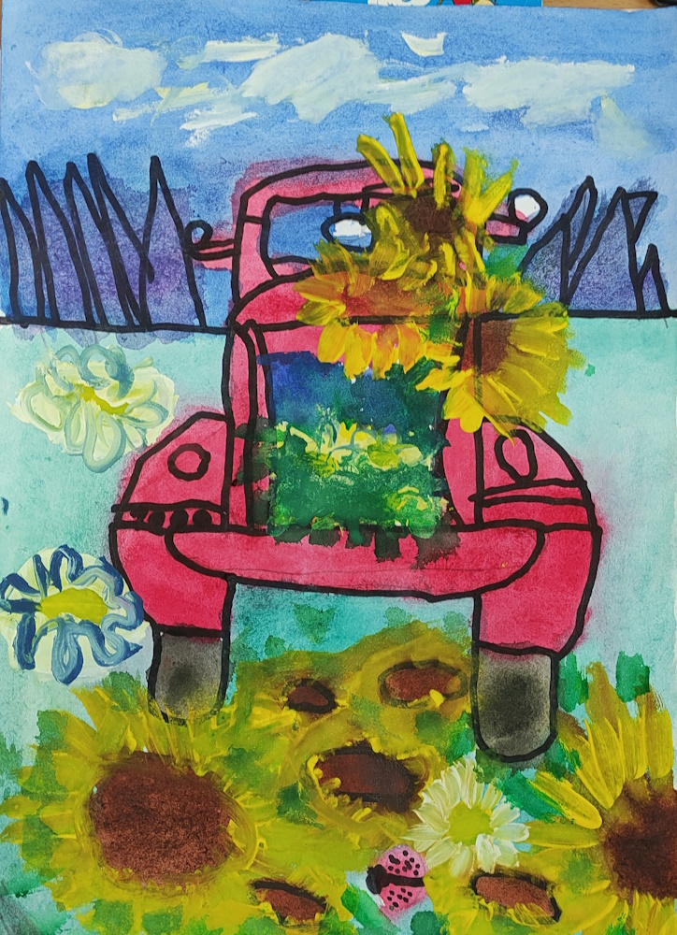
Транспорт

Slide 4
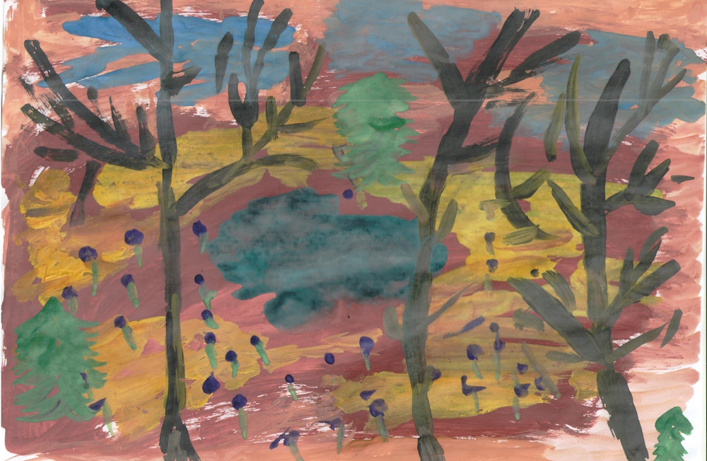
Весенний пейзаж

Slide 5
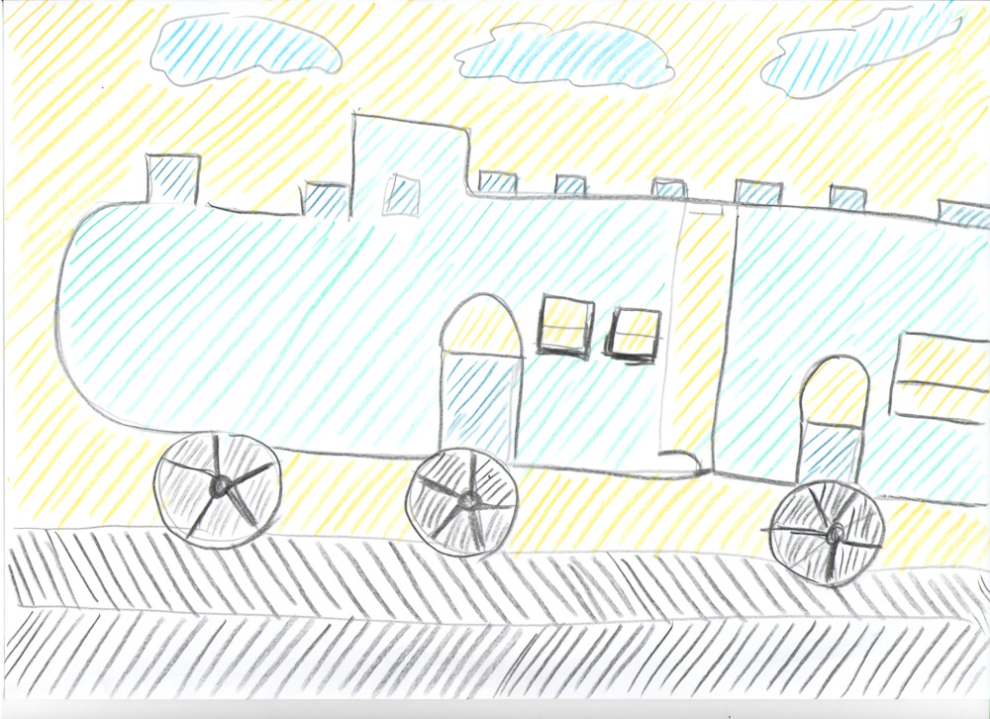
Нарисуй штрихом что хочешь

Slide 6
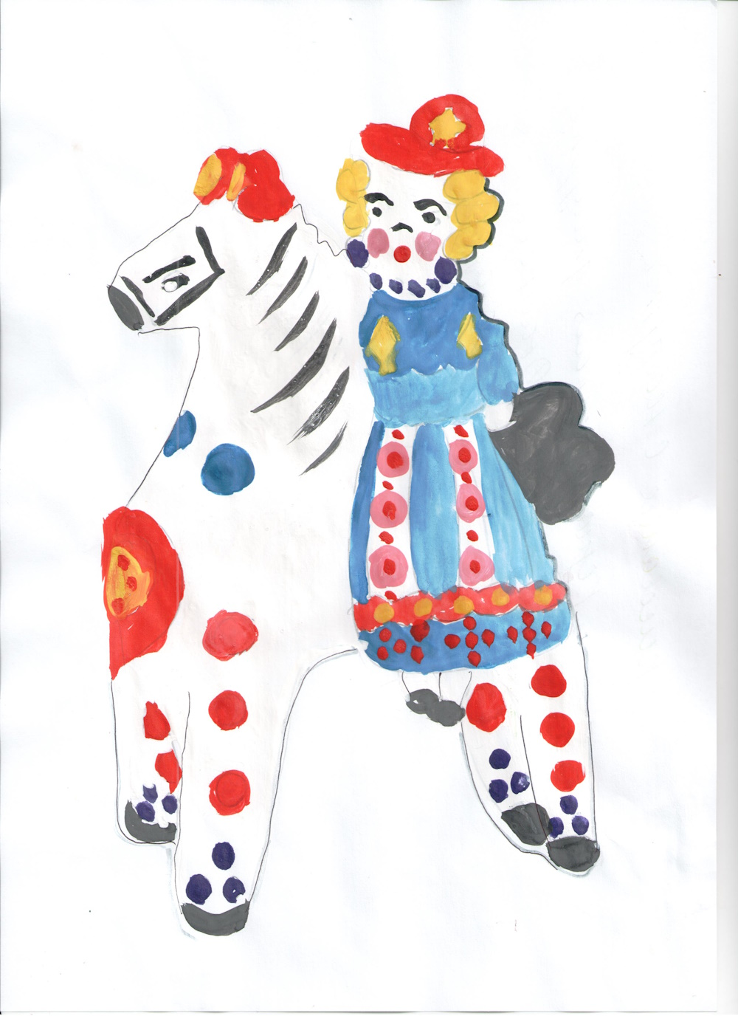
Дымковская игрушка

Slide 7
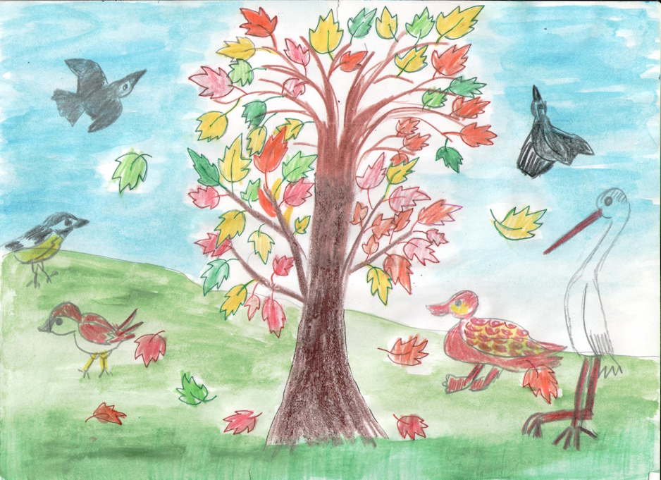
Птицы осенью

Slide 8
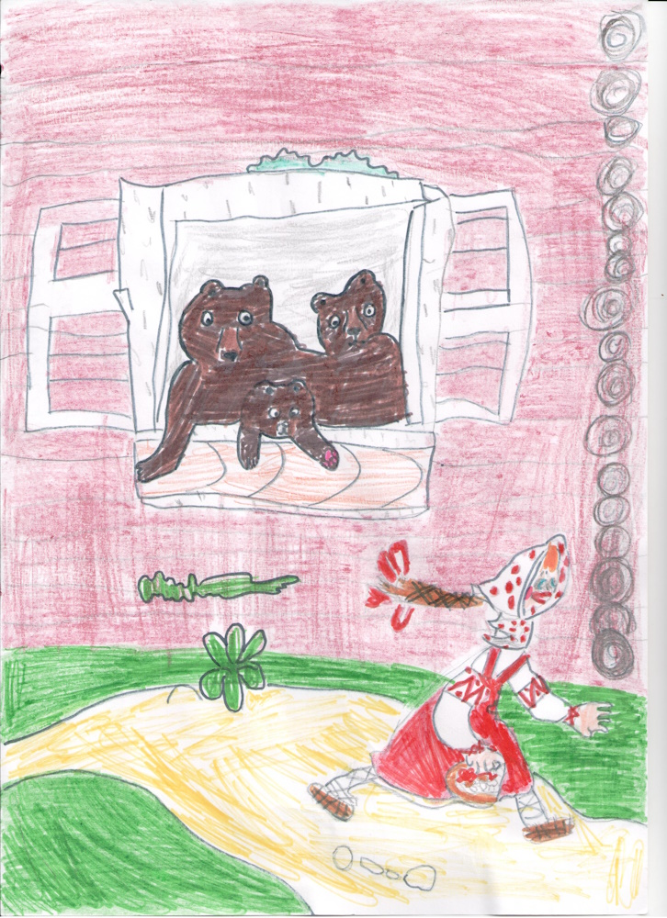
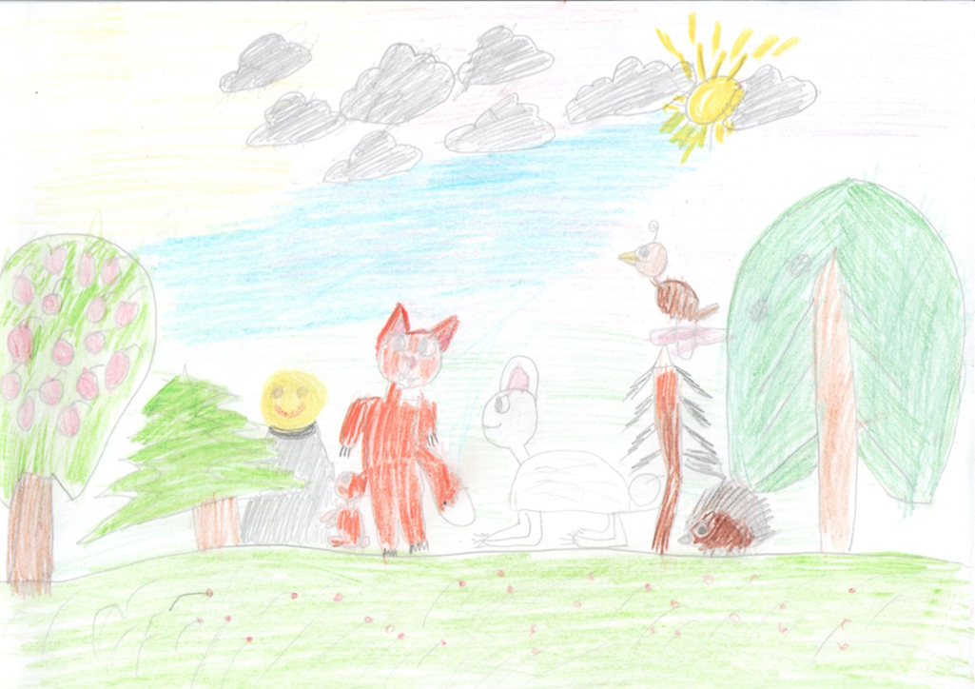
Картинки к сказке

Slide 9
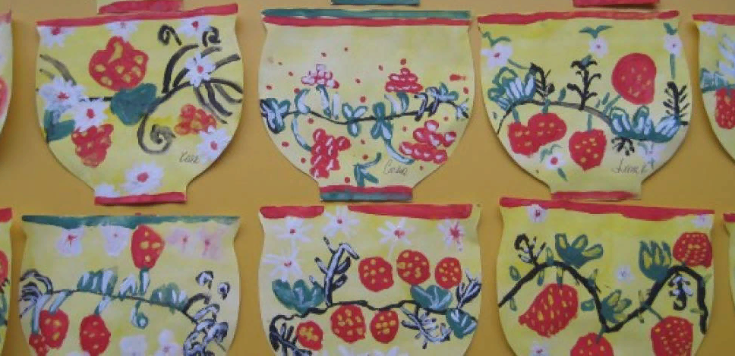
Хохлома

Slide 10
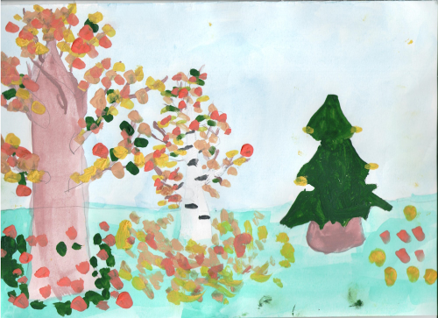
Осенний пейзаж

Slide 11
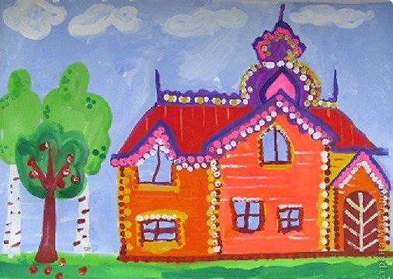
Старинная постройка - терем

